Slide 1


Север
и моя будущая профессия
25 апреля 2025 года
#насевережить

Slide 2
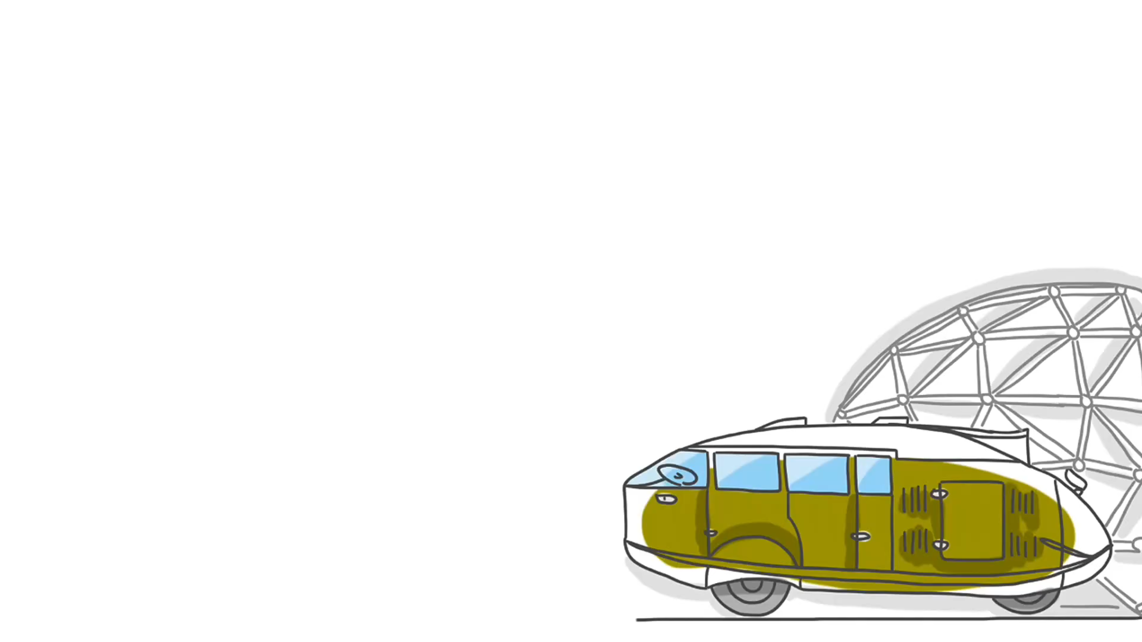

Slide 3



Север и моя будущая профессия
?
?

Slide 4


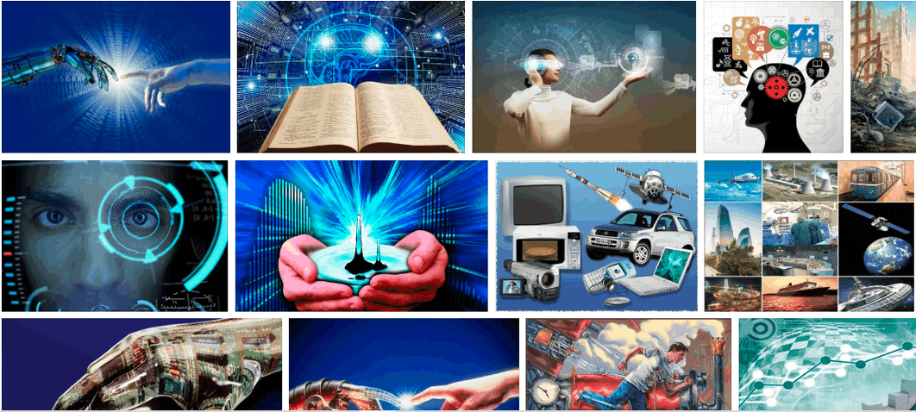

Наука и технологии
?
?

Slide 5
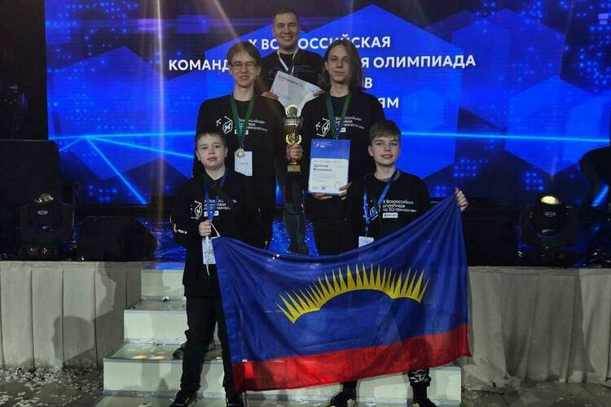
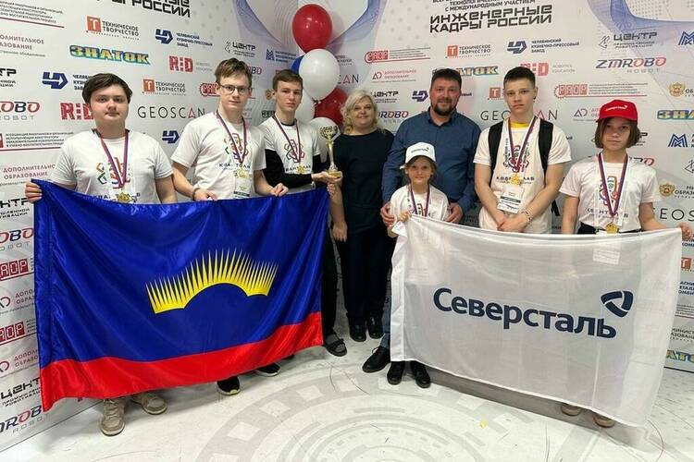
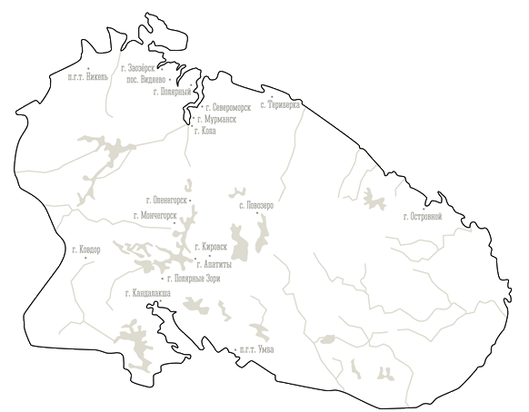
Всероссийский конкурс «Инженерные кадры России»
Всероссийская командная инженерная олимпиада школьников по 3D-технологиям

Slide 6
Север и моя будущая профессия
Специалист по морскому пространственному планированию - разрабатывает и реализует стратегии управления морскими ресурсами и пространством
Биоэтик - решает моральные вопросы генной инженерии и клонирования
Специалист по кибербезопасности ИИ - защищает нейросети от взломов
Арктиковед - изучает и сохраняет арктические регионы
Менеджер по адаптации роботов - обучает ИИ взаимодействовать с людьми
?
?

Slide 7
Групповая работа
  Организационный момент
  Представление результатов
30
  Работа
  в группах
  Подведение
  итогов
01:00
03:00
10:00
01:00

Slide 8
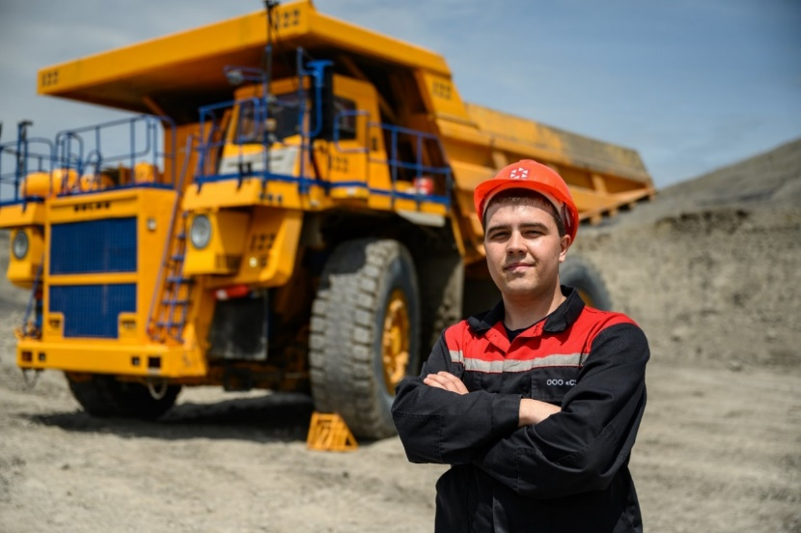
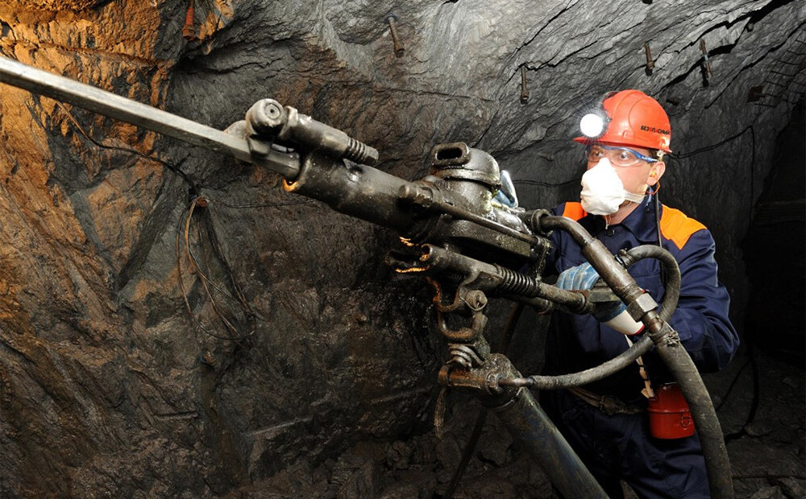
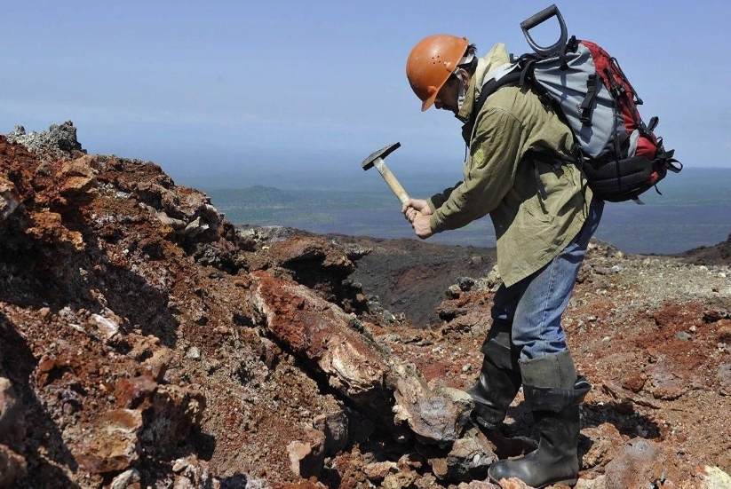
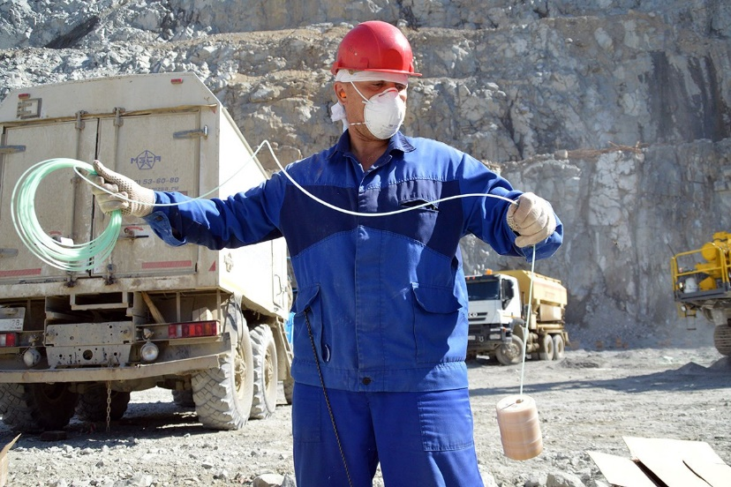
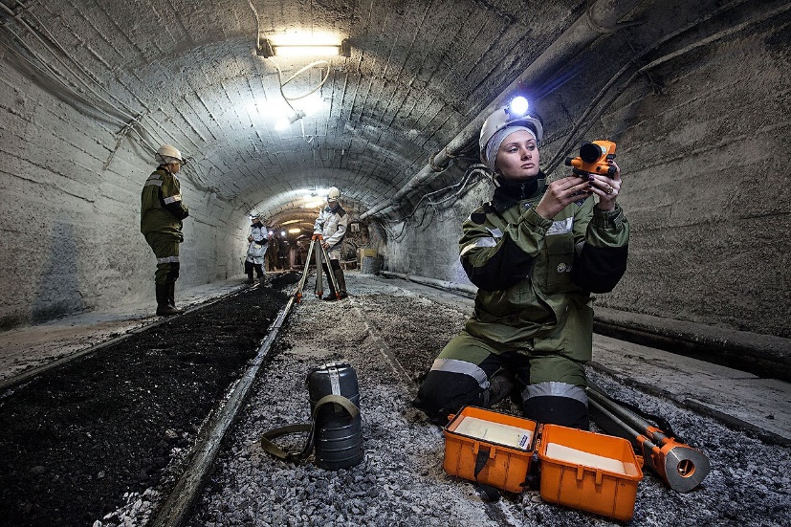
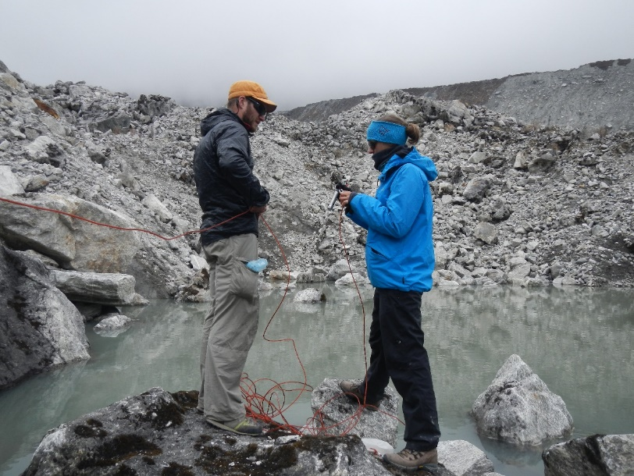
Север и моя будущая профессия

Slide 9
Север
и моя будущая профессия
25 апреля 2025 года
#насевережить

